Slide 1
University Physics
Xi’an Jiaotong University
Oct. 25, 2019

Slide 2
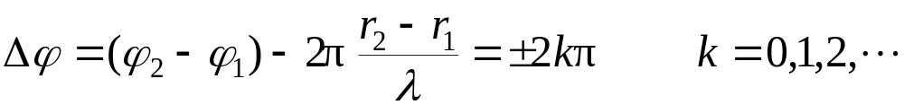
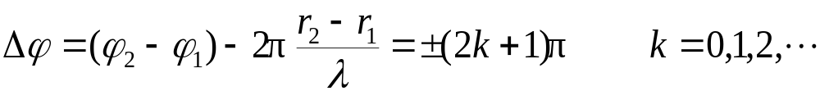

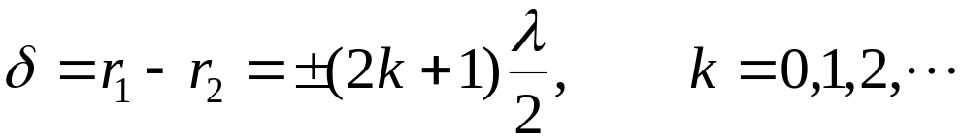
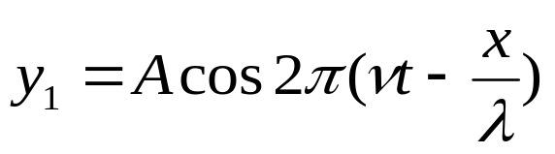
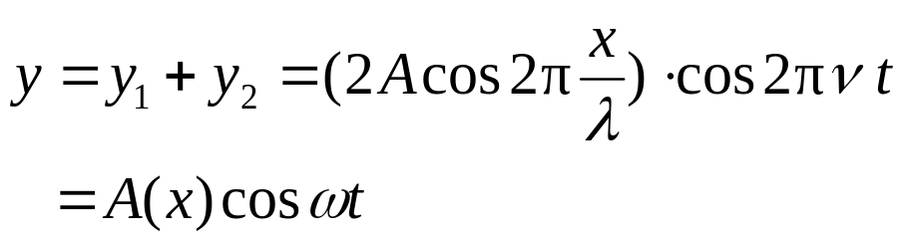
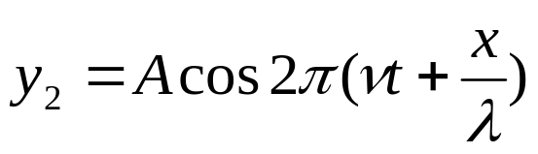
波的干
涉条件
1. 频率相同 2. 振动方向相同 3. 相位差恒定
干涉相长（振动始终加强）
干涉相消（振动始终减弱）
波源初相差为零，
干涉相长
干涉相消
驻波：等振幅相反方向传播的相干波
驻波是振动，不是行波
<number>/23

Slide 3
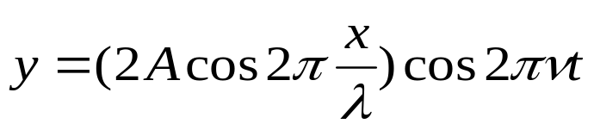
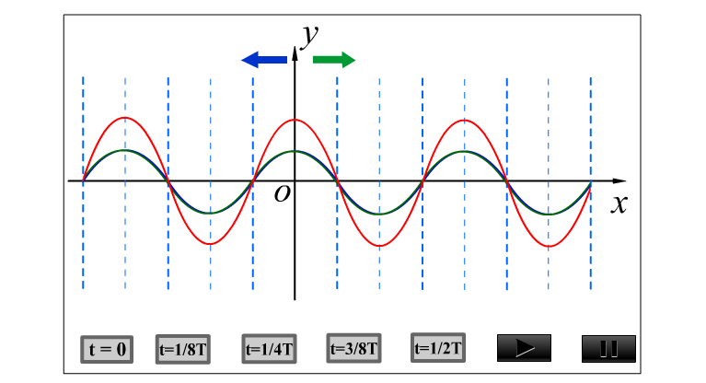


驻波的能量特征
能量以势能的形式主要集中波节俩侧
能量以动能的形式主要集中波腹俩侧
<number>/26

Slide 4
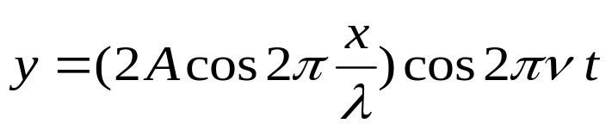
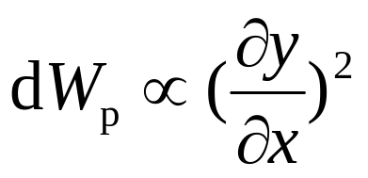

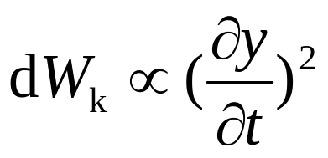
驻波没有能量的传递
t=0:
位移最大时
波节
波腹
A
B
C
t=T/4:
平衡位置时
能量以势能的形式主要集中波节附近(波腹势能为0)，
所有质点的动能均为0；
能量以动能的形式主要集中波腹附近(波节动能为0)，
所有质点的势能均为0。
<number>/23

Slide 5
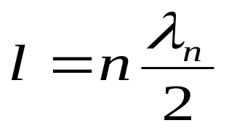




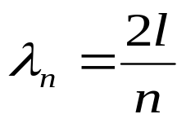

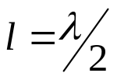
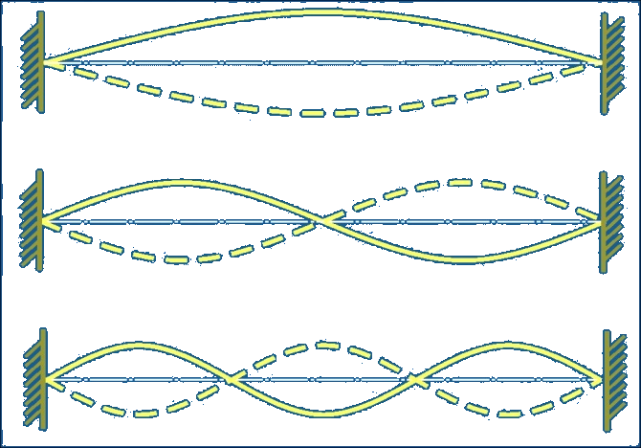
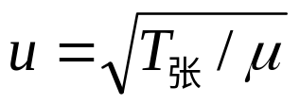

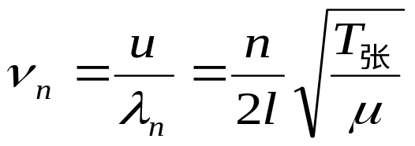

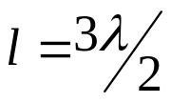
三. 绳上的驻波
长为 L 绳子两端固定， 线密度为 μ，张力为 T，实验现象：
在两端固定的绳中，形成驻波的条件：
或
由
有
ν_{n} 称为本征频率,ν₁ 称为基频；
ν₂，ν₃，… 分别称为二次，三次谐频等
<number>/23

Slide 6
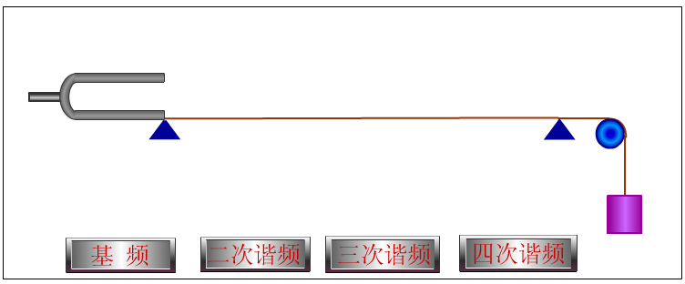
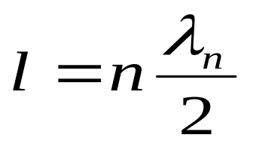
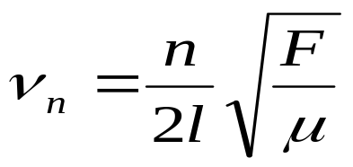
绳上的驻波
每一种频率决定的各种振动方式称为弦线振动的简正模式
<number>/23

Slide 7
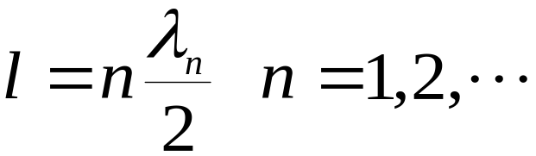
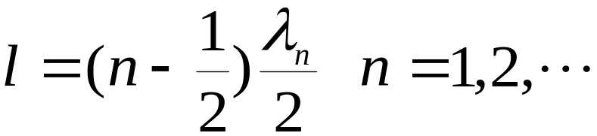
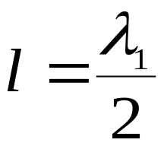
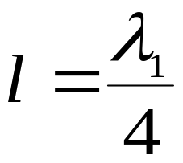
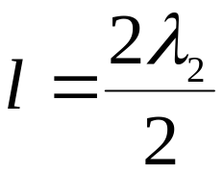
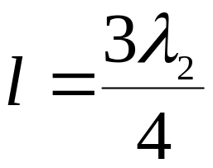
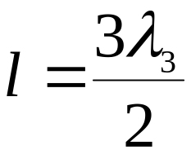
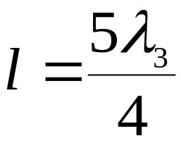
两端固定的弦振动的简正模式
一端固定一端自由的弦振动的简正模式
<number>/23

Slide 8
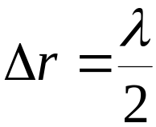





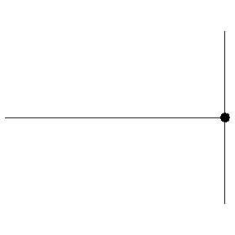
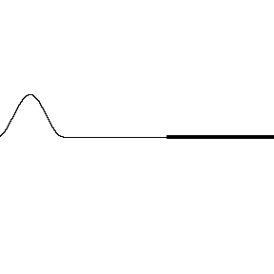


半波损失：(驻波实验)反射点为波节?
入射波与反射波在该点反相
相当于入射波与反射波之间附加了半个波长的波程差
有半波损失（波节）
入射波
无半波损失（波腹）
透射波
注意：透射波没有半波损失
反射波
例：如何画出反射波的波形图？
入射波
固定端为波节，反射有半波损
波疏到波密，反射有半波损
反射波
<number>/23

Slide 9
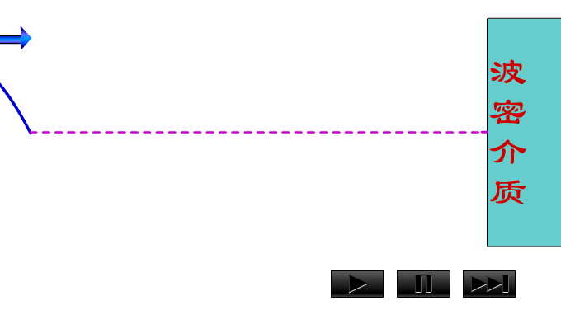

相位突变（半波损失）
波疏介质
波密介质
当波从波疏介质垂直入射到波密介质， 被反射到波疏介质时形成波节. 入射波与反射波在此处的相位相反，即反射波在分界处产生 的相位跃变，相当于出现了半个波长的波程差，称半波损失
<number>/23

Slide 10
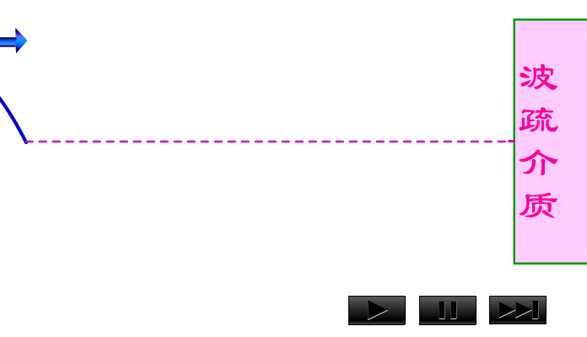
波密介质
波疏介质
当波从波密介质垂直入射到波疏介质， 被反射到波密介质时形成波腹. 入射波与反射波在此处的相位相同，即反射波在分界处不产生相位突变.
<number>/23

Slide 11
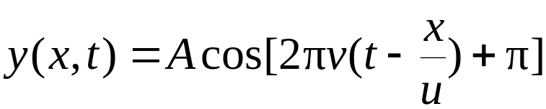

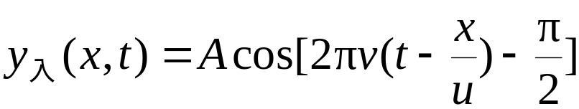
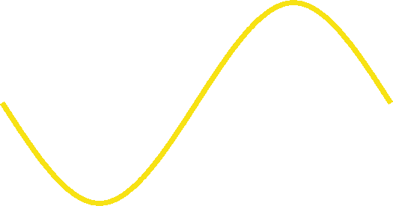
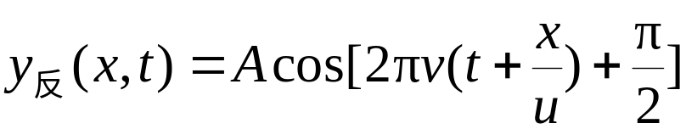
例
平面简谐波 t = 0 时刻的波形如图，此波波速为 u ，沿 x 方向传播，振幅为A，频率为 v
求
(1) 以D 为坐标原点，写出波函数；
(2) 以 B 为反射点，且为波节，若以 B 为 x 轴坐标原点，写出入射波，反射波函数；
(3) 以B为坐标原点求合成波，求波节，波腹的位置坐标
解
(1)
y
.
.
(2)
D
B
x
<number>/23

Slide 12
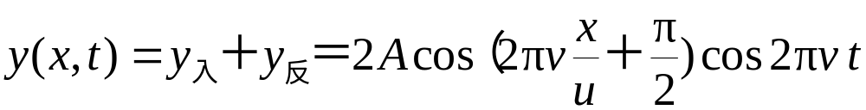
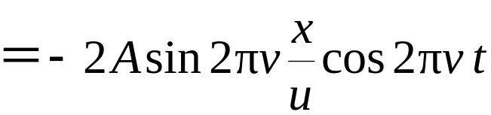
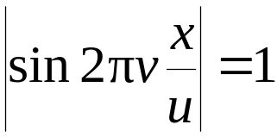
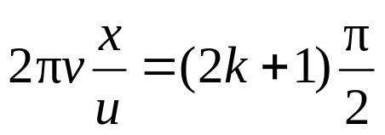
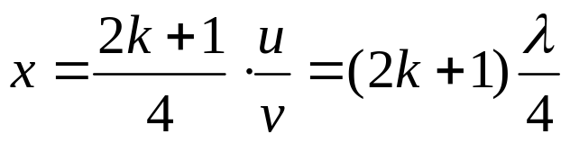

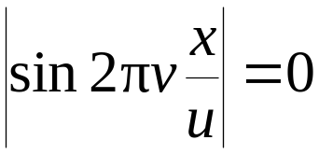
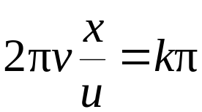
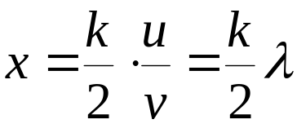

(3)
波腹
波节
<number>/23

Slide 13



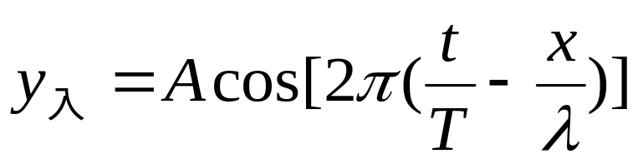



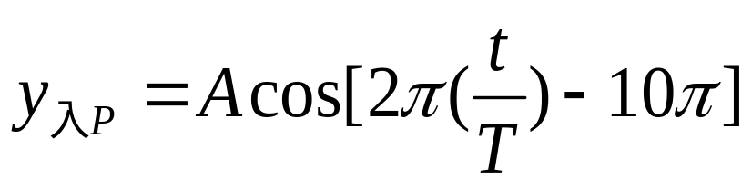

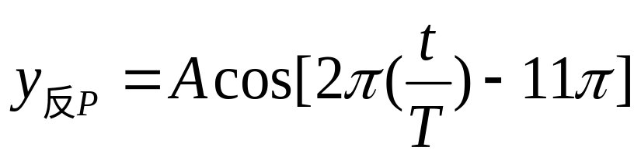
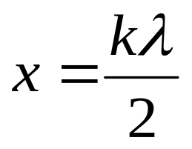





例 如图所示，P点位置
入射波
求反射波和驻波的波节，波腹点？
反射波
解：
• 波节点：
• 波腹点：
入射波与反射
波叠加：
<number>/24

Slide 14



Slide 15












§13.7 多普勒效应
由于观察者（接收器）或波源、或二者同时相对介质运动，而使观察者接收到的频率与波源发出的频率不同的现象，称为多普勒效应。
波源静止，观察者运动
（运动沿着二者的联线）
观察者
u
u
靠近
远离
<number>/23

Slide 16















二. 观察者静止，波源运动
观察者
靠近
远离
三. 波源和观察者同时运动
u
符号正负的选择与上述相同
S 运动的前方波长变短
<number>/23

Slide 17







讨论
(1) 当波源或观察者在二者联线垂直方向上运动时，无多普勒效应。
(2)
时，多普勒效应失去意义，此时形成冲击波。
马赫角
<number>/23

Slide 18



超音速的飞机和子弹在空气中形成的激波

